Slide 1
Rote Armee Fraktion
Jiří Virág

Slide 2
Struktura prezentace
Vysvětlení RAF
Zamyšlení se nad ideologickou podstatou
Historie působnosti
Závěr

Slide 3
Zdroje
Jeffrey Herf: "An Age of Murder: Ideology and Terror in Germany"
Kristýna Juroszová: "RAF a aktuální diskuze v Německu"
Uli Edel: Baader-Meinhof-Komplex (2008)

Slide 4
Co je RAF?
Německá levicově radikální teroristická organizace
Vznik ze studentského hnutí
1970 - 1998
3 generace

Slide 5
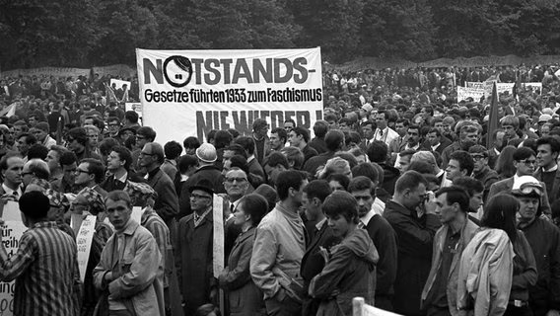
Historie vzniku RAF
Proč zrovna konec 60. let?
APO
Studentské protesty 1968, policejní násilí a smrt Benna Ohnesorga
RAF pouze radikální část hnutí
1970 vznik RAF

Slide 6
Ideologie RAF
Proti imperialismu, kapitalismu, USA
Proti státu
Konflikt generací
Antisemitismus
Městská guerilla
Snaha zapojit dělníky a studenty
Napojení na palestinskou organizaci PFLP

Slide 7
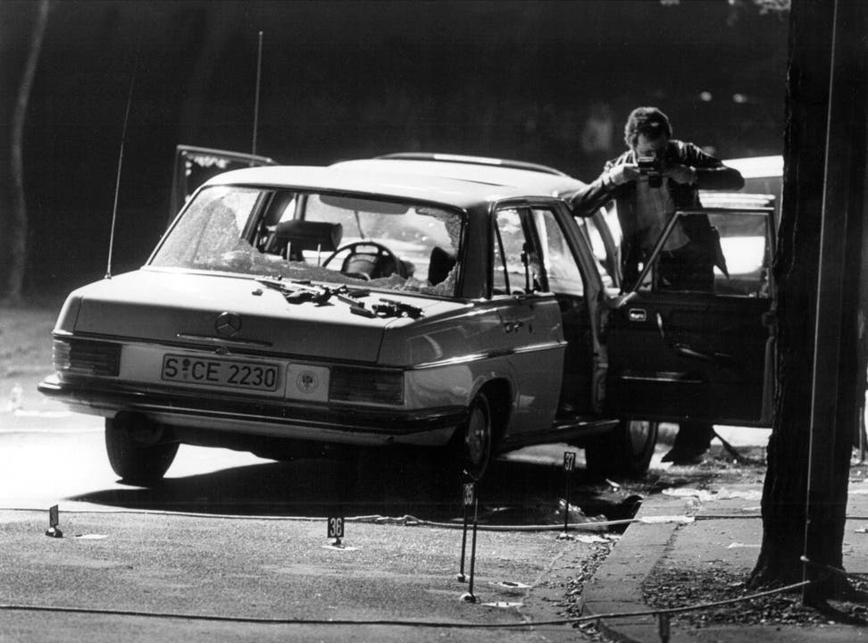
Městská guerilla
Inspirace z jižní Ameriky
Carlos Marhigella
Ukázat, že režim je zranitelný = inspirace
Přísná hierarchie

Slide 8
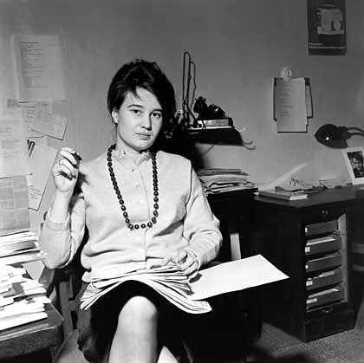
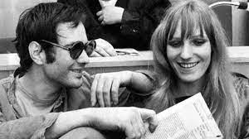
Přední osobnosti
Andreas Baader Gudrun Ennslin
Ulrike Meinhof

Slide 9
Bewegung 2. Juni
"Hnutí 2. června"
Západní Berlín
1970 – 1980
Spíše anarchisté

Slide 10
První generace
Požár v obchodním domě 1968 (Frankfurt n. M.)
Peníze (přepadávání bank) + výcvik (v Jordánsku)
1972 Májová ofenzíva
První generace ve vězení

Slide 11
Druhá generace
Radikálnější
Jeden z hlavních cílů osvobodit 1. generaci
Christian Klar, Siegfried Haag
Víc teroristických útoků
Jürgen Ponto – Dresdner Bank

Slide 12
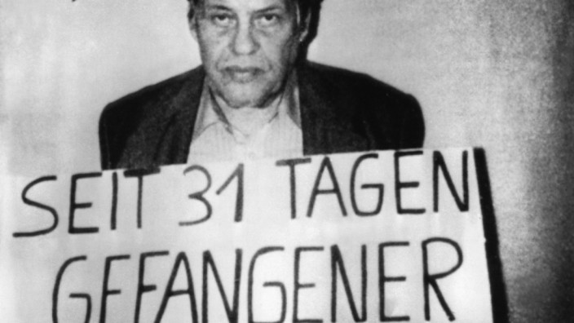
Německý podzim 1977
Největší vlna nepokojů způsobená RAF
Říjen 1977 největší nepokoje
Konflikty mezi RAF a policii
Hans Martin Schleyer
Boeing 737

Slide 13
Třetí generace
Málo informací
Naučili se nezanechávat stopy
Mezinárodní spolupráce

Slide 14
Oběti
Poslední vražda 1993
34 oběti
Mezi nejznámější patří:
Hans Martin Schleyer
Jürgen Ponto

Slide 15
Dědictví RAF dnes
Pořád aktuální téma?

